Slide 1
SMK NEGERI 2 CIMAHI
Panduan Guru
Agenda, Presensi, Karakter, dan Guru Inval
Aplikasi Agenda Pembelajaran Kelas
Bahan Paparan · Versi 1.0

Slide 2
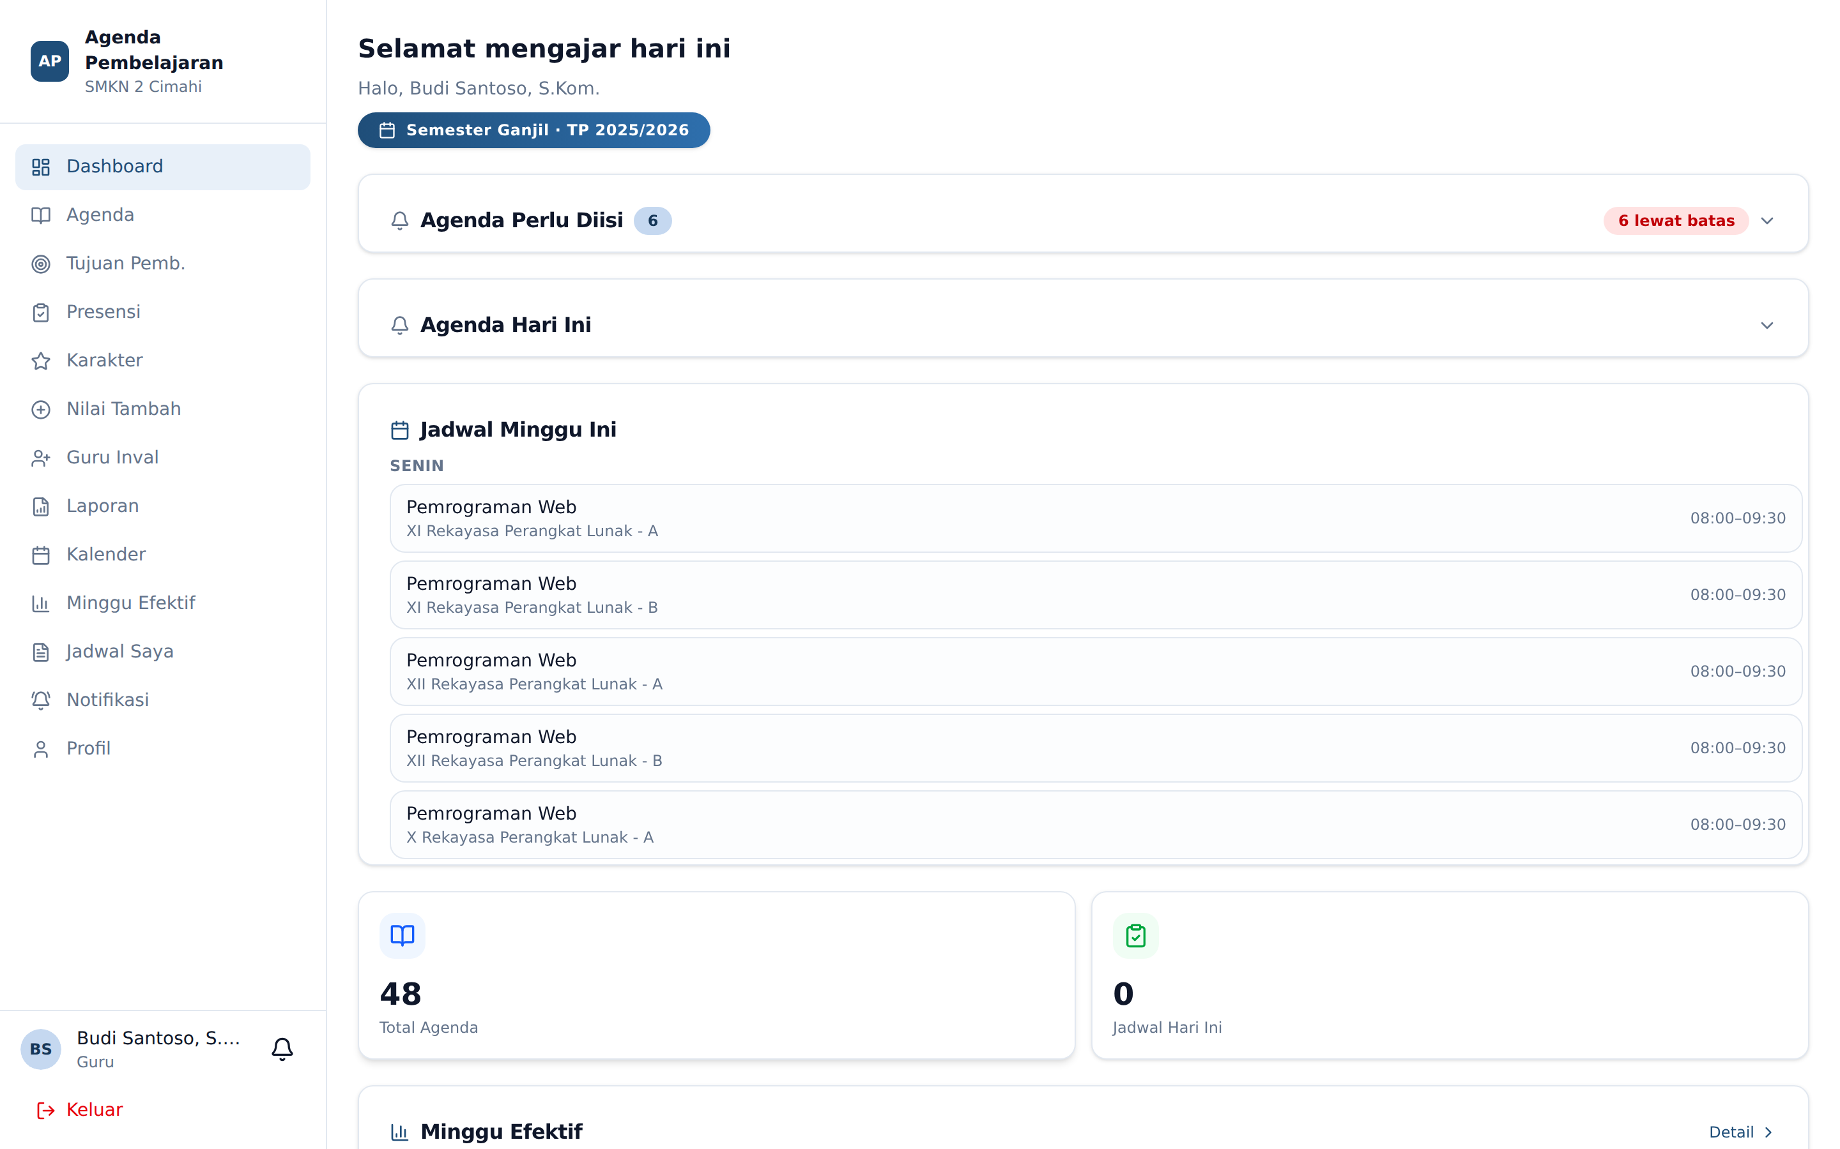
Mengapa Aplikasi Ini Ada
Setiap detik administratif yang dihemat dari guru adalah investasi untuk kualitas pembelajaran.
Agenda inti selesai ≤ 2 menit — tanpa upload foto, tanpa isian berulang.
Absensi satu kelas ≤ 90 detik karena bawaannya sudah Hadir.
Satu poin karakter ≤ 20 detik — pilih butir, bukan menulis narasi.
Data yang Anda isi otomatis menjadi peringatan dini bagi wali kelas dan BK.

Slide 3
Memulai
Masuk, memilih semester, membaca dashboard

Slide 4
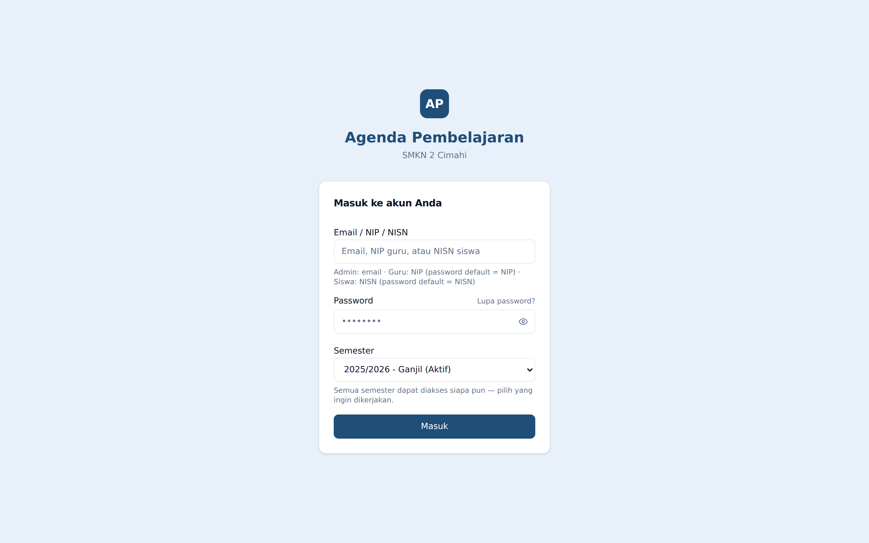
Masuk ke Aplikasi
Identitas: alamat surel atau NIP.
Pilih semester yang akan Anda kerjakan.
Semester menentukan seluruh data yang Anda lihat sesudahnya.
Lupa password? Gunakan tautan pada halaman masuk.
Data terasa "hilang"? Periksa lebih dulu apakah Anda berada di semester yang benar.

Slide 5
Dashboard: Mulai dari yang Mendesak
Agenda Perlu Diisi
Termasuk jadwal minggu-minggu lalu yang belum diisi, bukan hanya hari ini.
Lencana merah menandai sesi yang sudah lewat batas.
Jadwal Minggu Ini
Seluruh jadwal mengajar dikelompokkan per hari.

Slide 6
Alur Kerja Harian
Tujuan Pembelajaran → Agenda → Presensi → Karakter

Slide 7
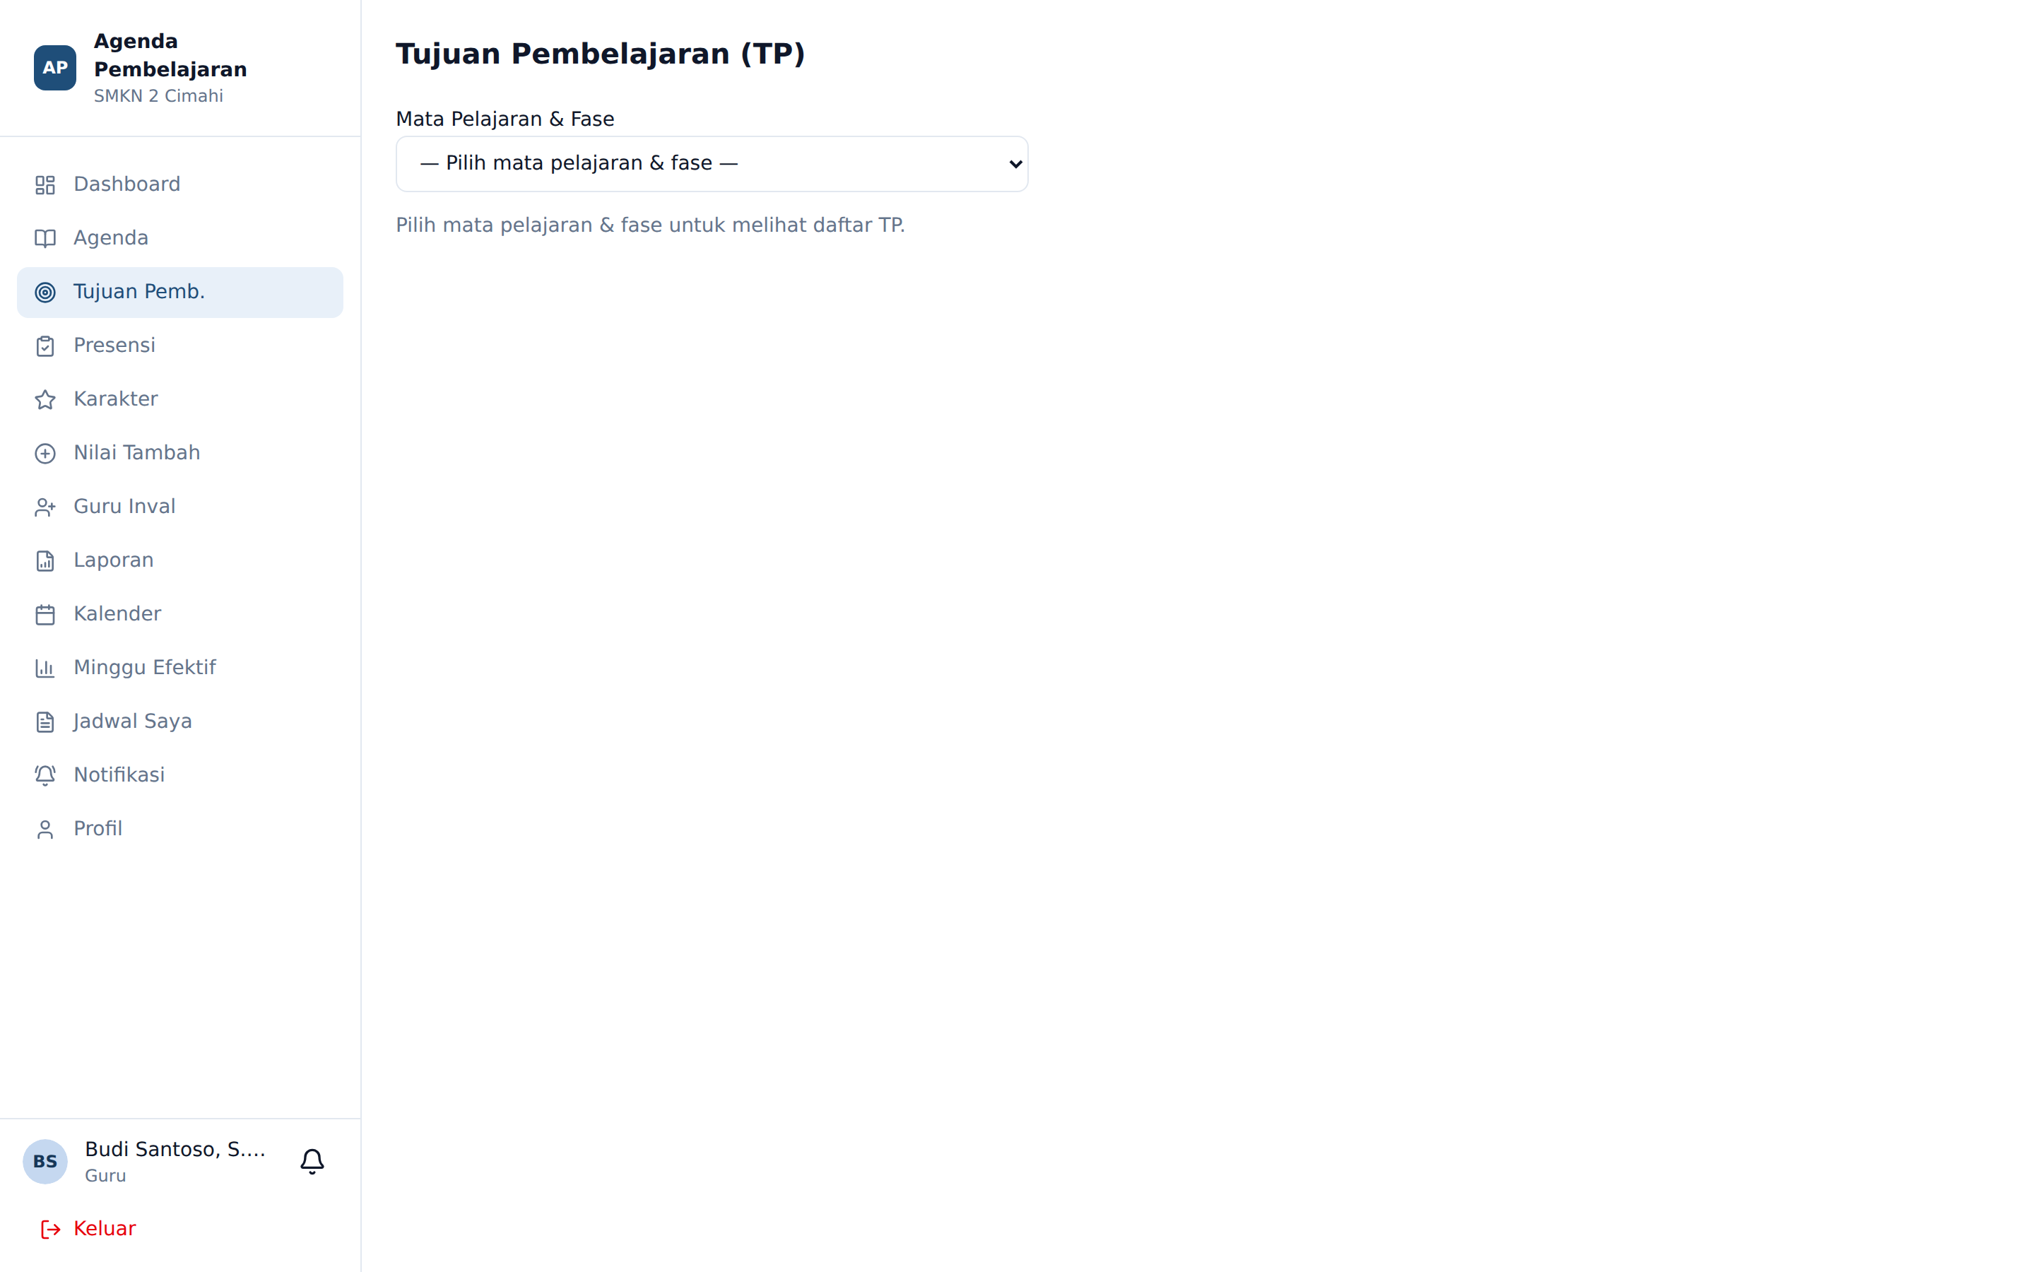
1. Tujuan Pembelajaran: Ketik Sekali, Pakai Berulang
Cakupan TP: Mata Pelajaran × Fase × Semester × Tahun Ajaran.
Fase E untuk kelas X; Fase F untuk kelas XI dan XII.
TP dibagikan antar guru serumpun — perubahan Anda dilihat rekan.
Import Excel untuk memasukkan puluhan TP sekaligus.
Setiap perubahan tercatat pada log dan dapat dikembalikan Admin.

Slide 8
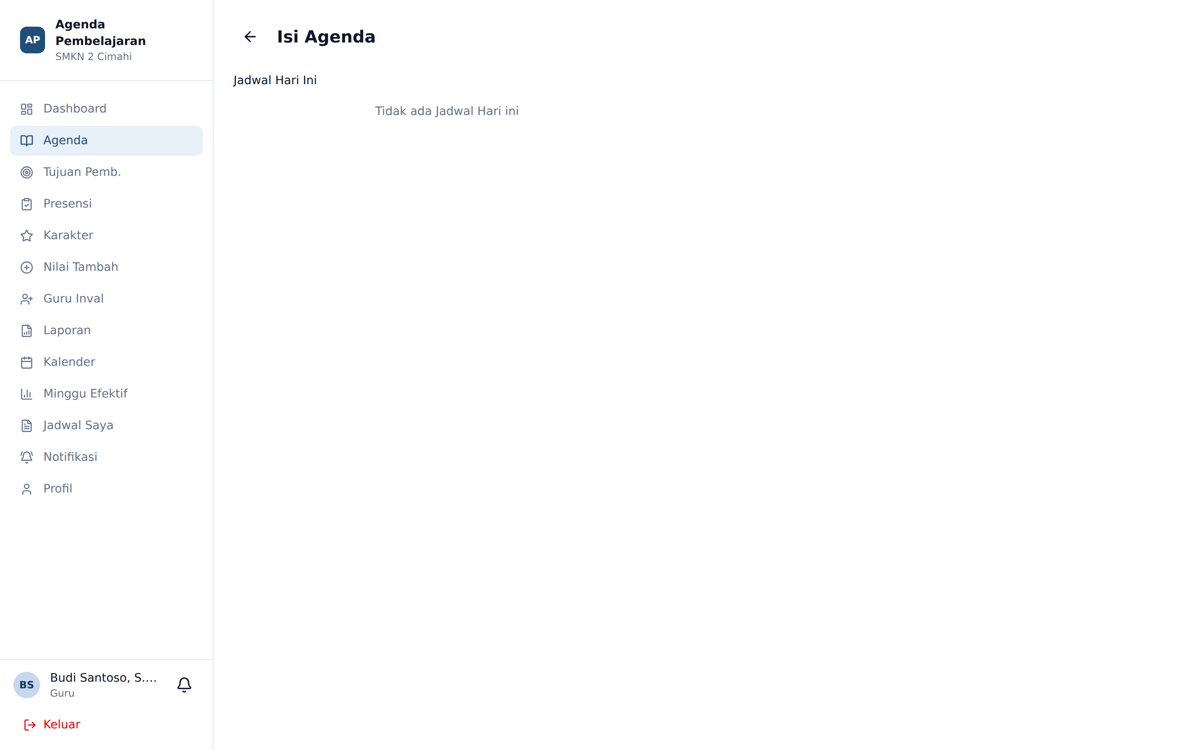
2. Agenda: Presensi Sudah Menyatu di Dalamnya
Pilih sesi — daftar lain otomatis disembunyikan agar Anda fokus.
Centang TP yang tercapai; tidak perlu mengetik ulang materi.
Tulis resume KBM singkat.
Ketuk nama siswa yang tidak hadir. Sisanya sudah Hadir.
Satu kali Simpan menyelesaikan agenda dan presensi sekaligus.
Batas waktu hanya berlaku saat MEMBUAT agenda baru. Menyunting agenda lama selalu boleh.

Slide 9
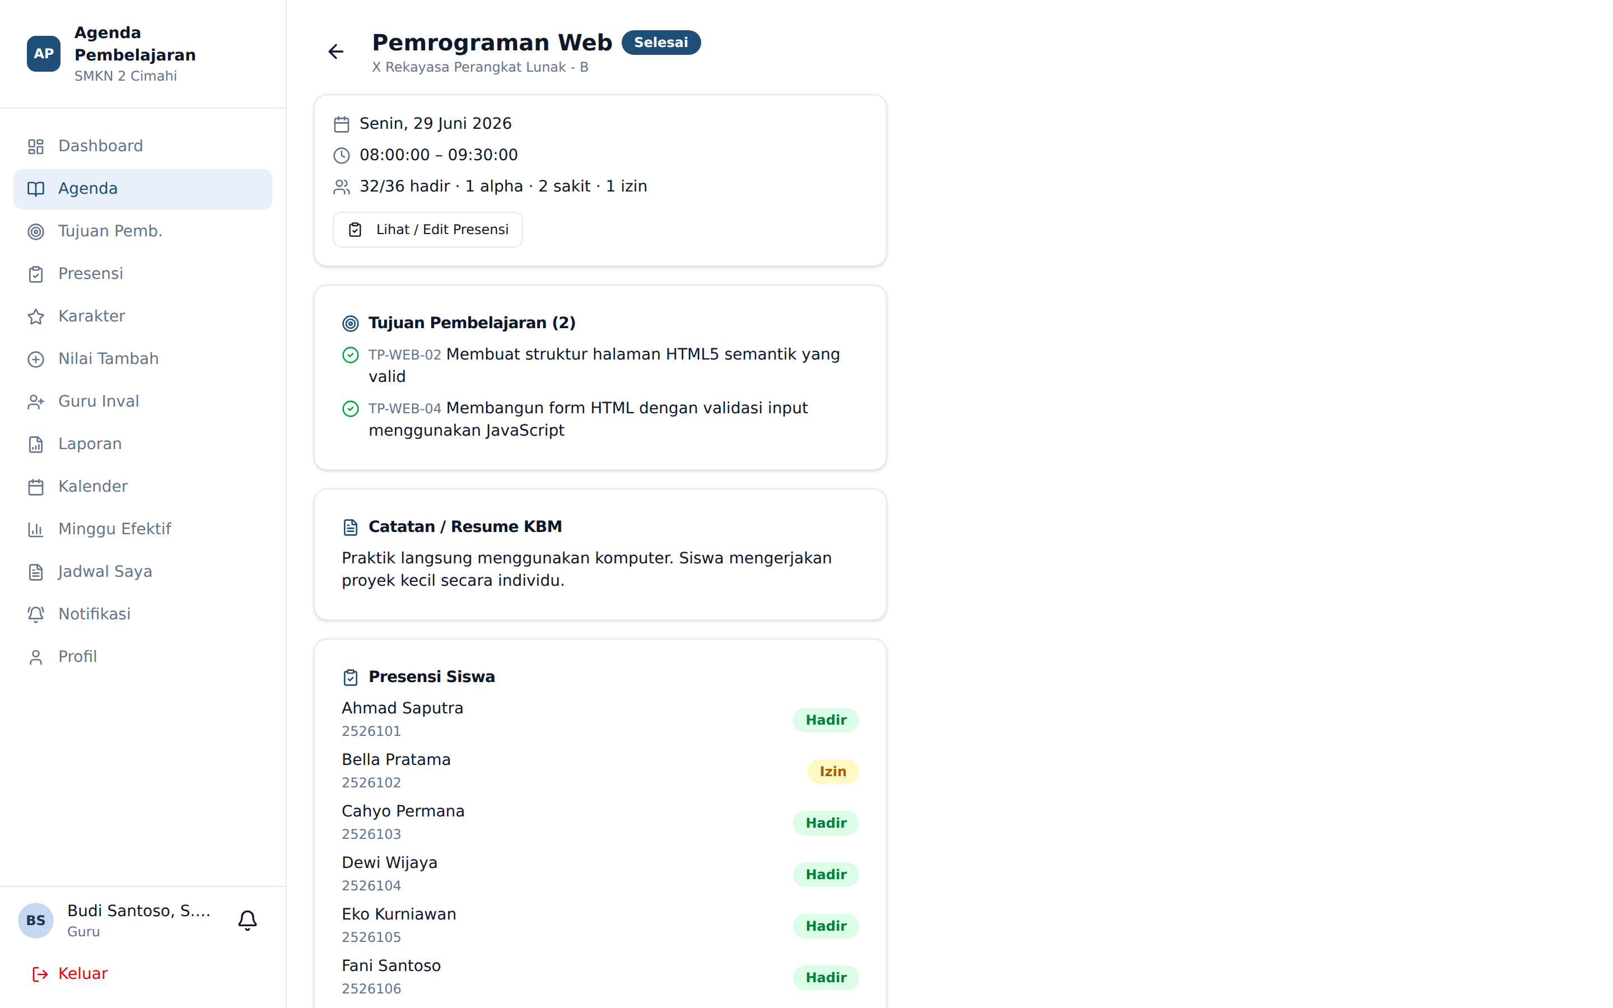
Detail Agenda
TP yang dicentang, resume KBM, rekap presensi — semuanya dalam satu layar.

Slide 10
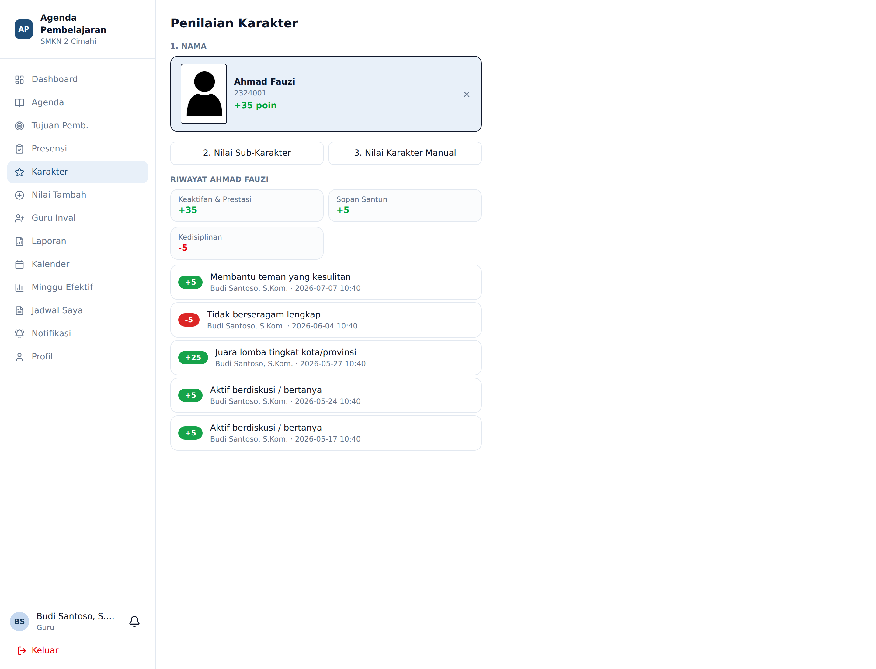
3. Penilaian Karakter: Tiga Langkah
Langkah 1 — pilih kelas
Langkah 2 — ketuk kartu siswa (berfoto & bernomor absen)
Langkah 3 — pilih butir sub-karakter
Bobot sudah ditetapkan sekolah: apresiasi (+) atau pelanggaran (−).
Seluruh guru yang mengajar adalah observer karakter, bukan hanya wali kelas.

Slide 11
Contoh Butir dan Bobot
Kategori | Butir | Bobot
Kedisiplinan | Tepat waktu masuk kelas | +5
Kedisiplinan | Membawa / menggunakan HP tanpa izin | −10
Sopan Santun | Membantu teman yang kesulitan | +5
Sopan Santun | Berkata tidak sopan / kasar | −10
Keaktifan & Prestasi | Aktif berdiskusi / bertanya | +5
Keaktifan & Prestasi | Juara lomba tingkat kota/provinsi | +25
Daftar lengkap dikelola Admin. Poin bersih siswa memicu rekomendasi tindakan otomatis.

Slide 12
Karakter Manual vs Nilai Tambah
 | Nilai Karakter Manual | Nilai Tambah
Rentang poin | Mengikuti bobot disetujui Admin | −20 sampai +20
Perlu persetujuan Admin | Ya — poin belum dihitung | Tidak — langsung final
Cocok untuk | Perilaku menonjol | Apresiasi/koreksi ringan harian
Karena Nilai Tambah langsung final, rentangnya sengaja dibatasi.

Slide 13
Guru Inval
Mengalihkan kewajiban mengajar saat berhalangan

Slide 14
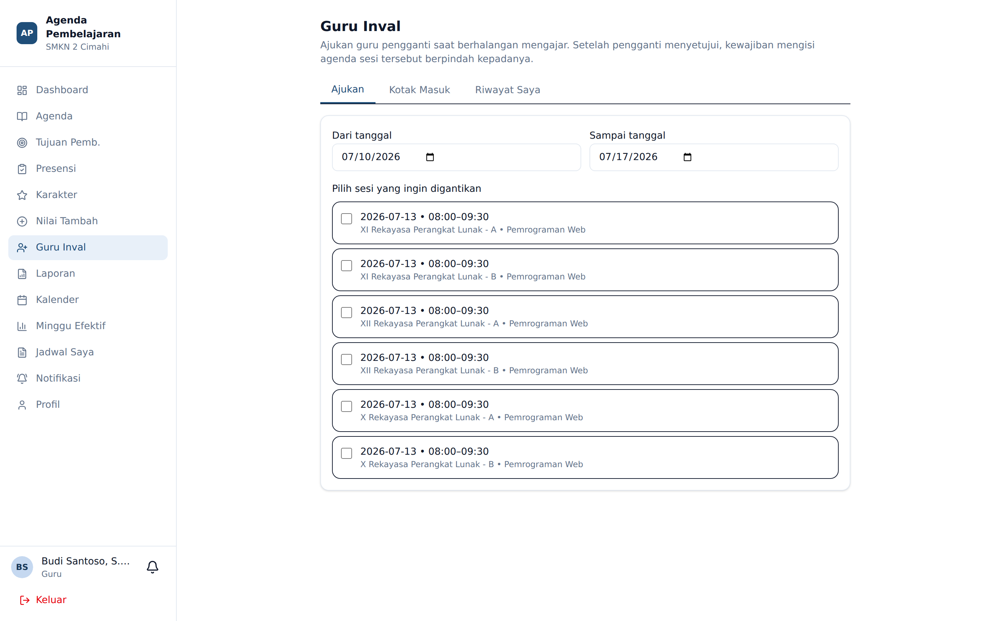
Mengajukan Guru Pengganti
Centang 1 sampai 12 sesi sekaligus.
Pilih guru pengganti dari daftar calon yang tidak bentrok jamnya.
Isi alasan (wajib), pesan dan link tugas (opsional).
Guru pengganti menerima notifikasi, lalu Setujui atau Tolak.
Hanya status DISETUJUI yang memindahkan kewajiban agenda. Pengajuan yang menggantung tidak memindahkan apa pun.

Slide 15
Laporan & Kalender
Mencetak, menandatangani, mengarsipkan

Slide 16
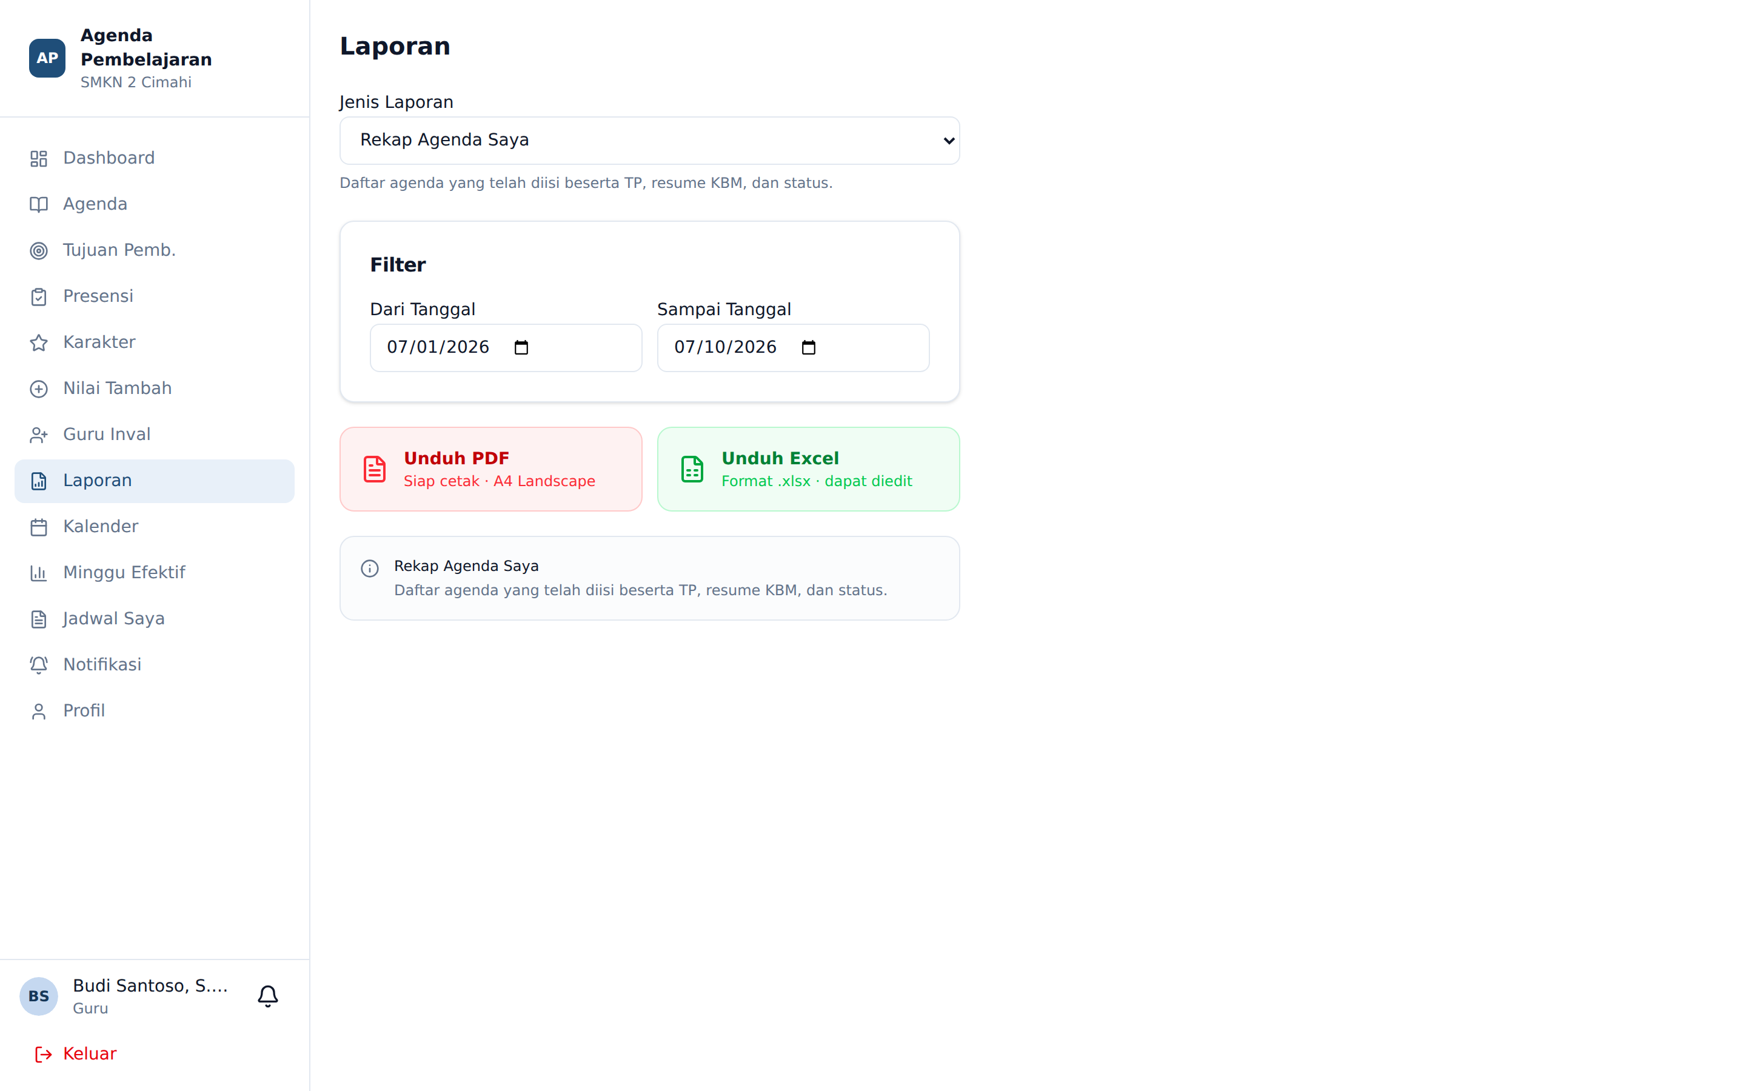
Laporan
Rekap Agenda Saya — agenda yang telah diisi.
Rekap Kehadiran Siswa — H / S / I / A per siswa.
Rekap Karakter Siswa — akumulasi poin per kategori.
Laporan Nilai Tambah.
Semua tersedia dalam PDF (untuk ditandatangani) dan Excel (untuk diolah).
Nama dan gelar pada tanda tangan diambil dari halaman Profil. Isi gelar Anda di sana.

Slide 17
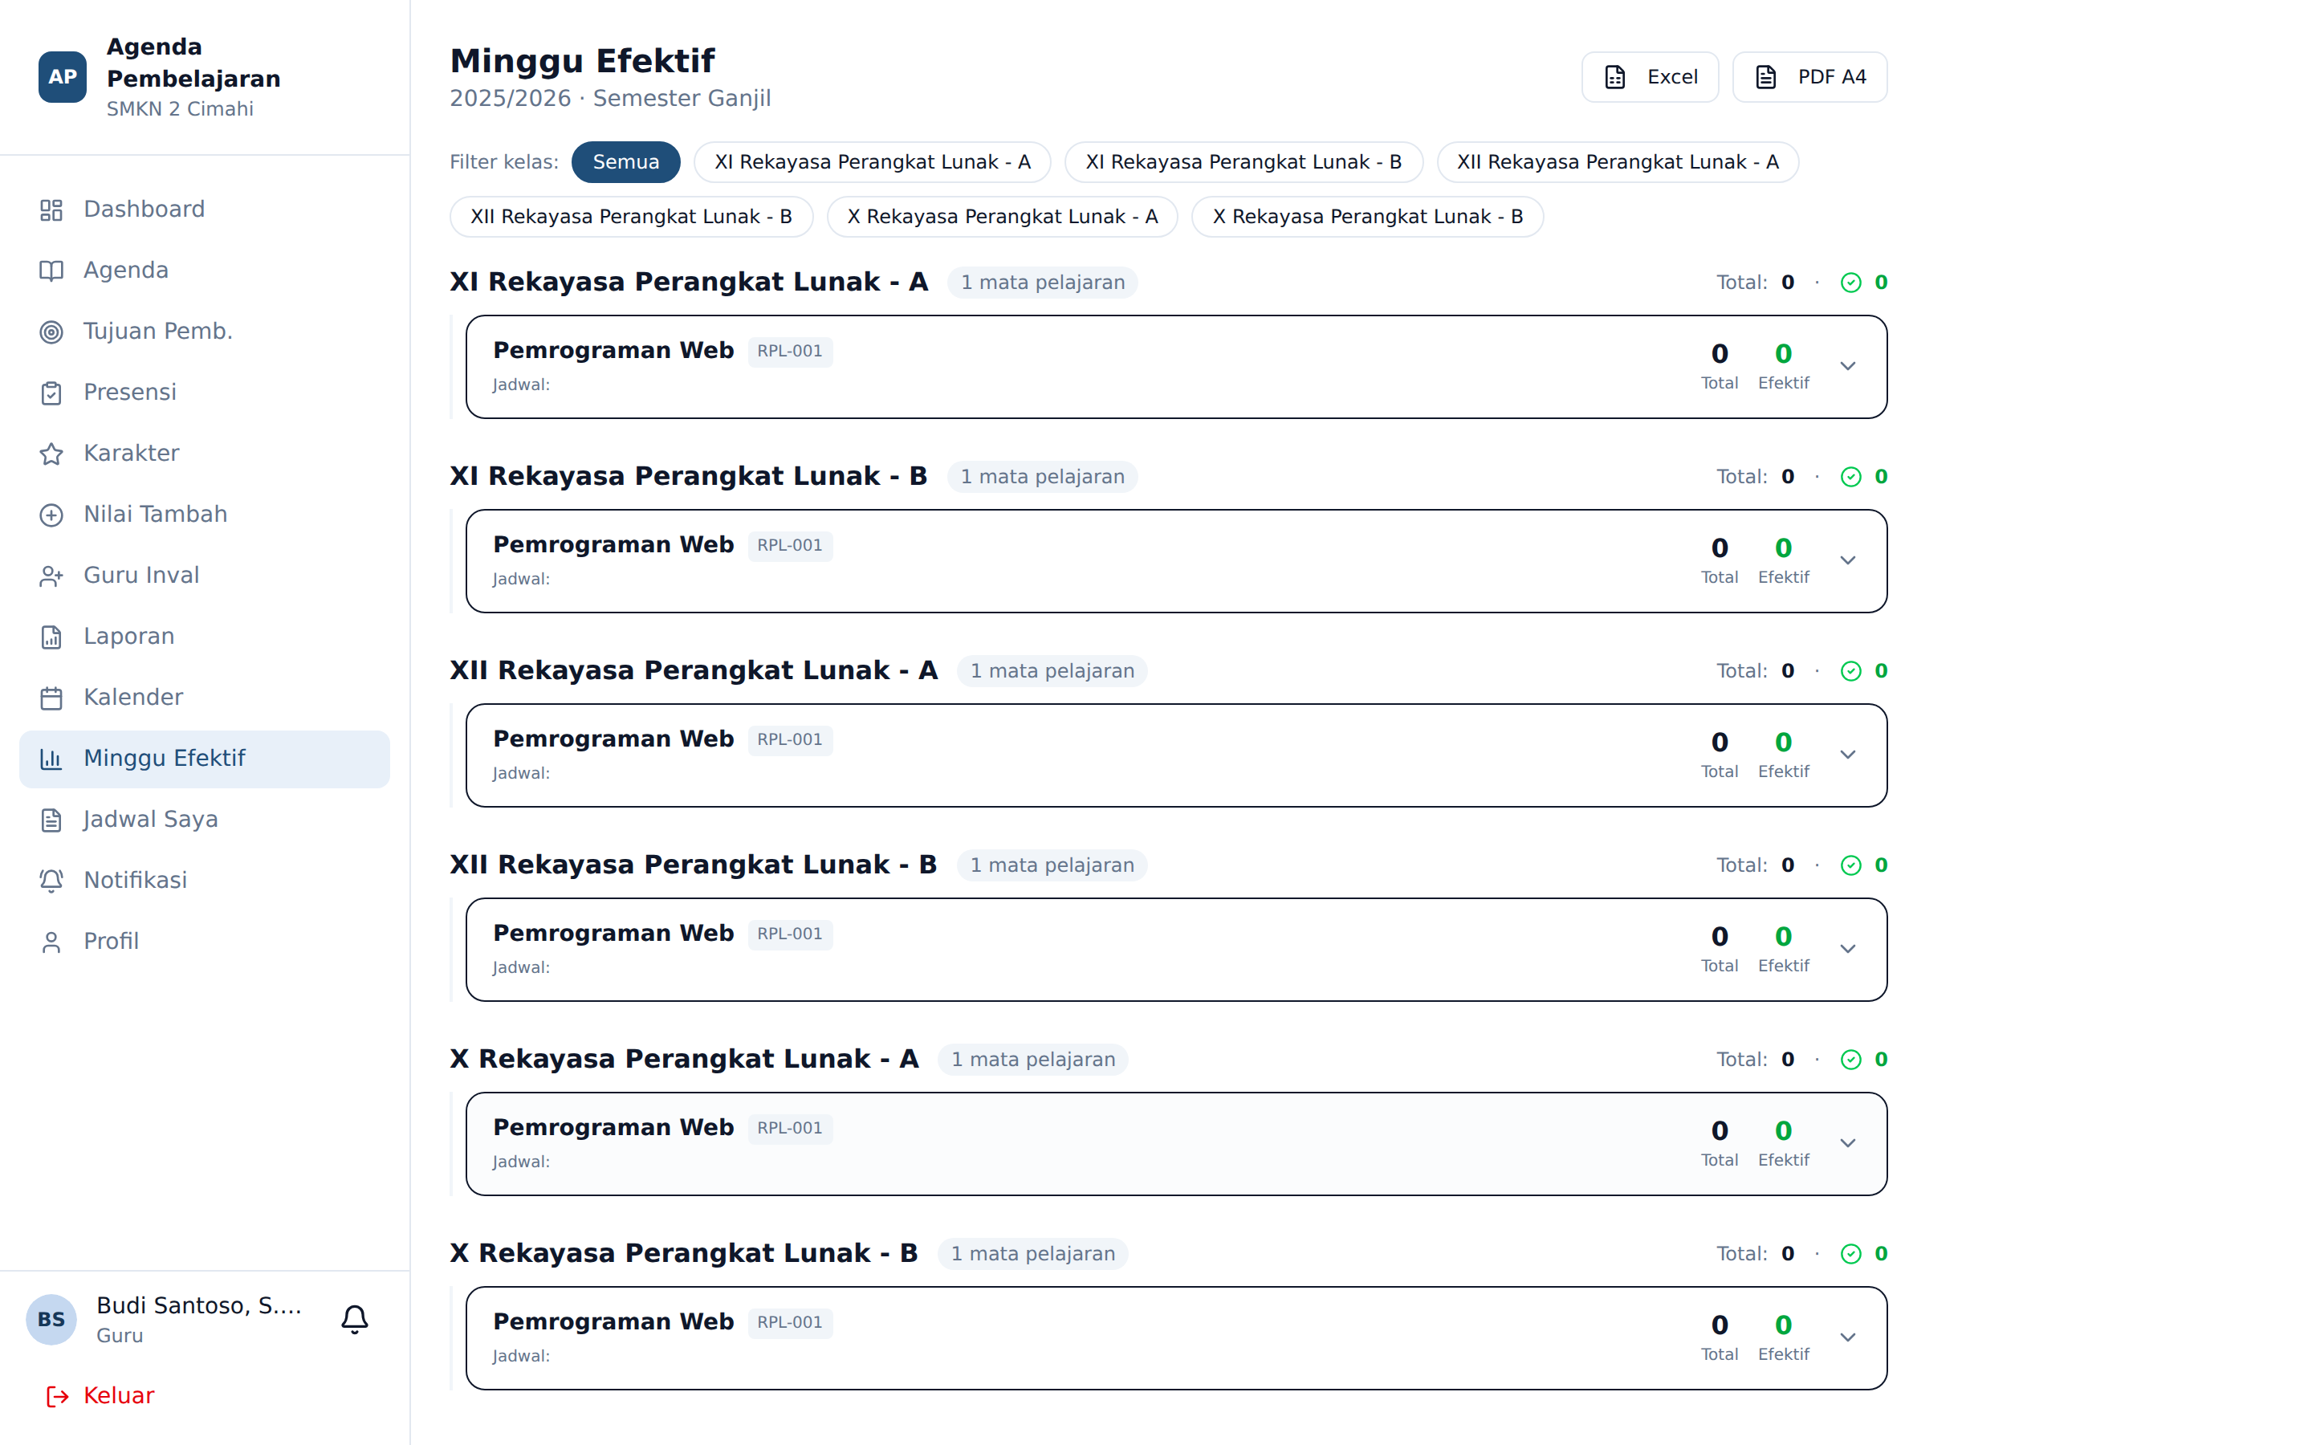
Minggu Efektif
Hanya dihitung di dalam rentang tanggal semester aktif.
Sabtu dan Minggu tidak pernah efektif.
Satu minggu efektif bila memuat ≥ 3 hari efektif.
Hari yang ditandai tidak efektif dikurangkan.
PDF dibatasi 40 lembar; gunakan Excel untuk rekap massal.

Slide 18
Terima kasih
Isi agenda pada hari yang sama — dashboard mengingatkan yang tertunda.
Beri poin karakter sedikit tapi rutin, bukan menumpuk di akhir semester.
Ajukan guru inval sebelum berhalangan, dan pastikan disetujui.
Lengkapi gelar di halaman Profil agar tanda tangan laporan benar.
Panduan lengkap: dokumen "Panduan Pengguna Agenda Pembelajaran"

